Slide 1
공공데이터포털의 OpenAPI를 활용하여
기상청 단기예보 조회 서비스 만들기
6팀 - 차민주 오병현 서길원

Slide 2
목차
시연
HTML/ CSS
Open API 연동
JavaScript

Slide 3
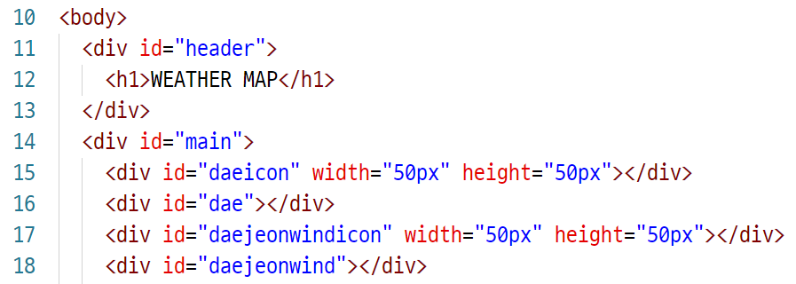
2. HTML

Slide 4
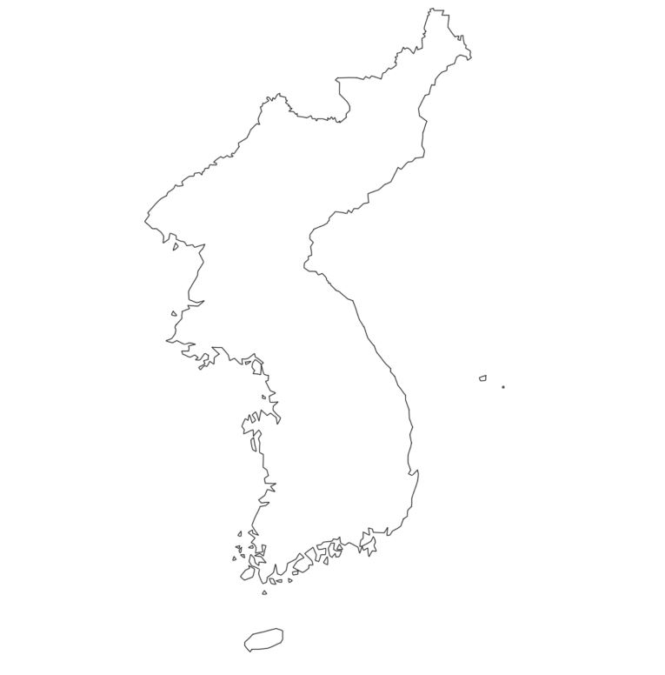
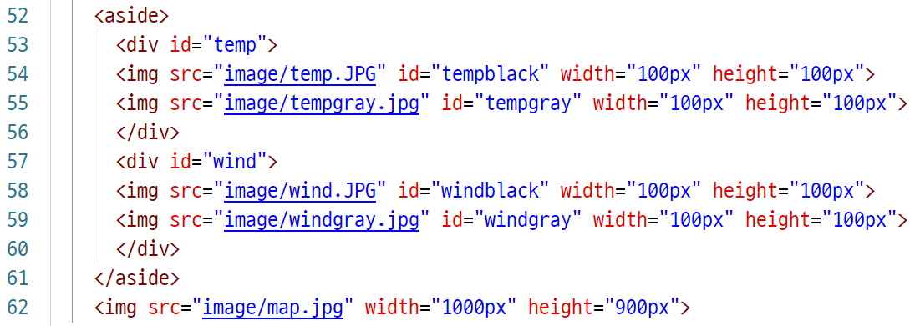
2. HTML

Slide 5
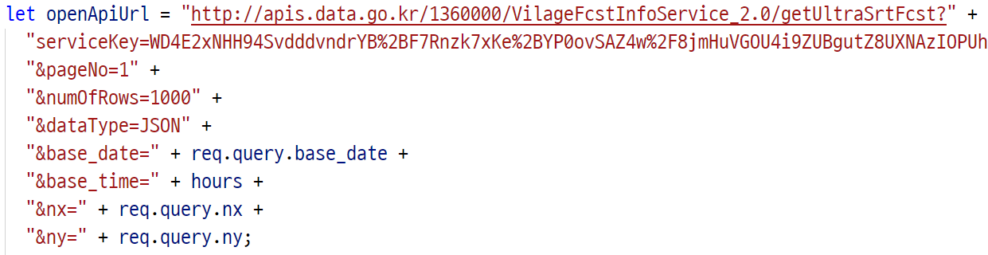
3. Open API 연동

Slide 6
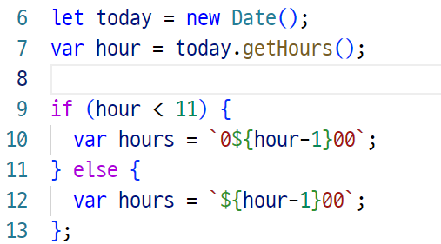
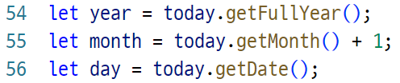
4. JavaScript

Slide 7

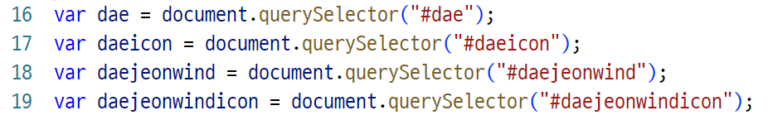
4. JavaScript

Slide 8
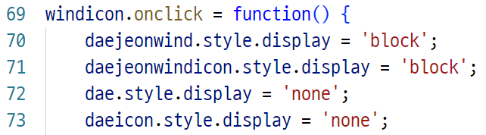

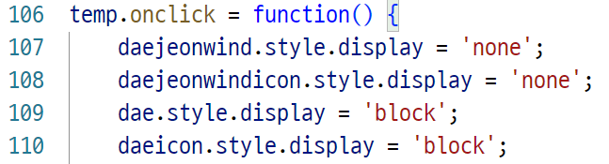

4. JavaScript

Slide 9
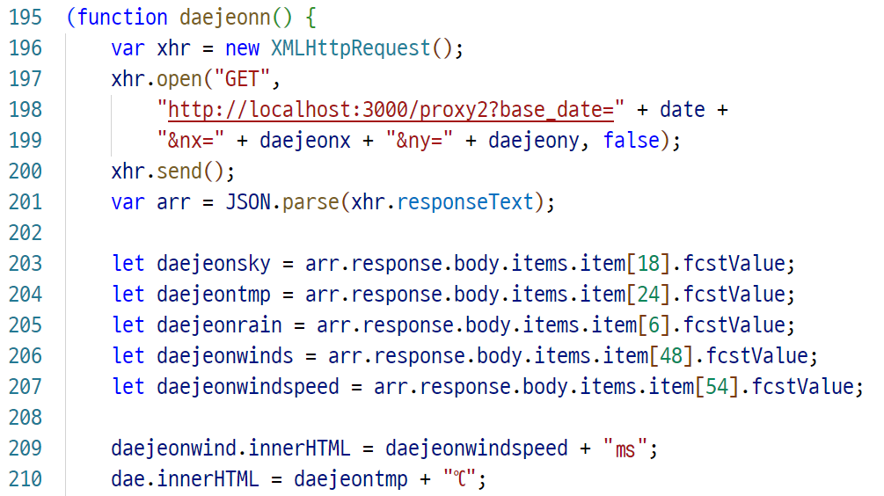
4. JavaScript

Slide 10
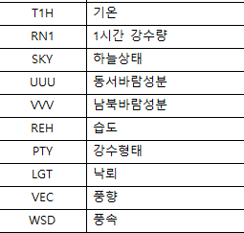
4. JavaScript

Slide 11

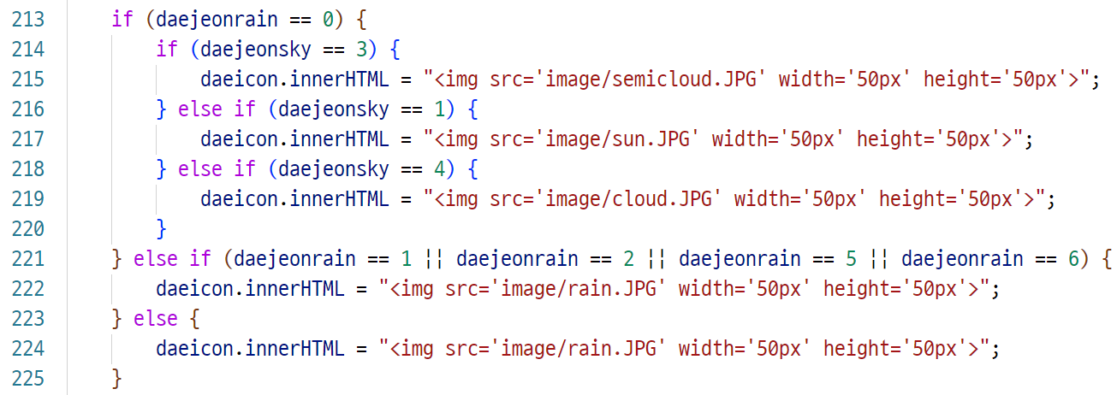
4. JavaScript

Slide 12

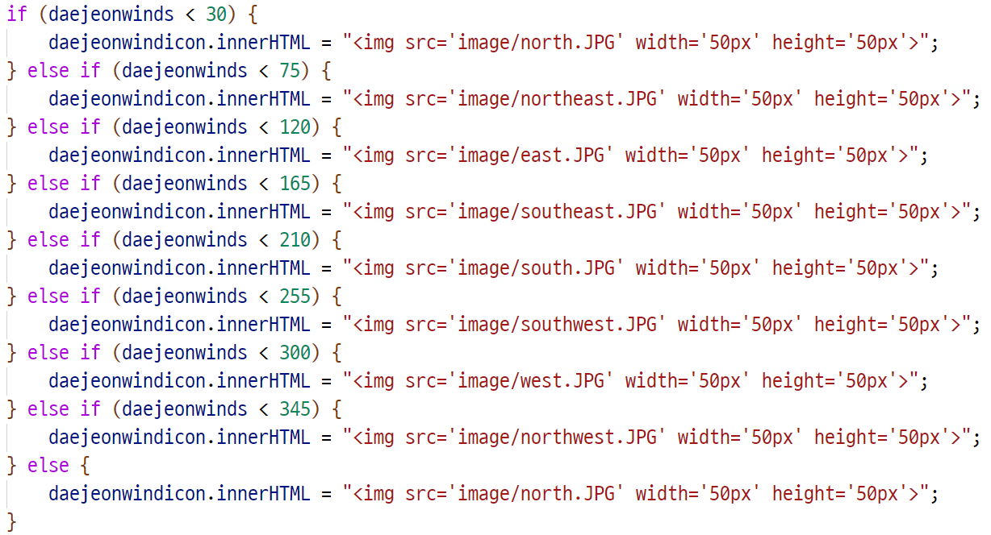



4. JavaScript

Slide 13
감사합니다!

